Slide 1
Систем за припрему, извршење, рачуноводство и извештавање СПИРИ

Slide 2
Систем за припрему, извршење, рачуноводство и извештавање – СПИРИ је информациони систем који на јединствен начин подржава све активности Министарства финансија и Управе за трезор у вези са буџетом Републике Србије, чиме се поједностављује начин рада корисника и омогућава ефикаснији начин управљања системом јавних финансија.
У систем су укључени:
Директни корисници буџетских средстава Републике Србије
Индиректни корисници Министарства културе
Индиректни корисници Управе за извршење кривичних санкција
Правосудни органи
Индиректни корисници Министарства за рад, запошљавање, борачка и социјална питања
Индиректни корисници Министарства спорта
Индиректни корисници Министарства привреде
Индиректни корисник Министарства унутрашњих послова

Slide 3
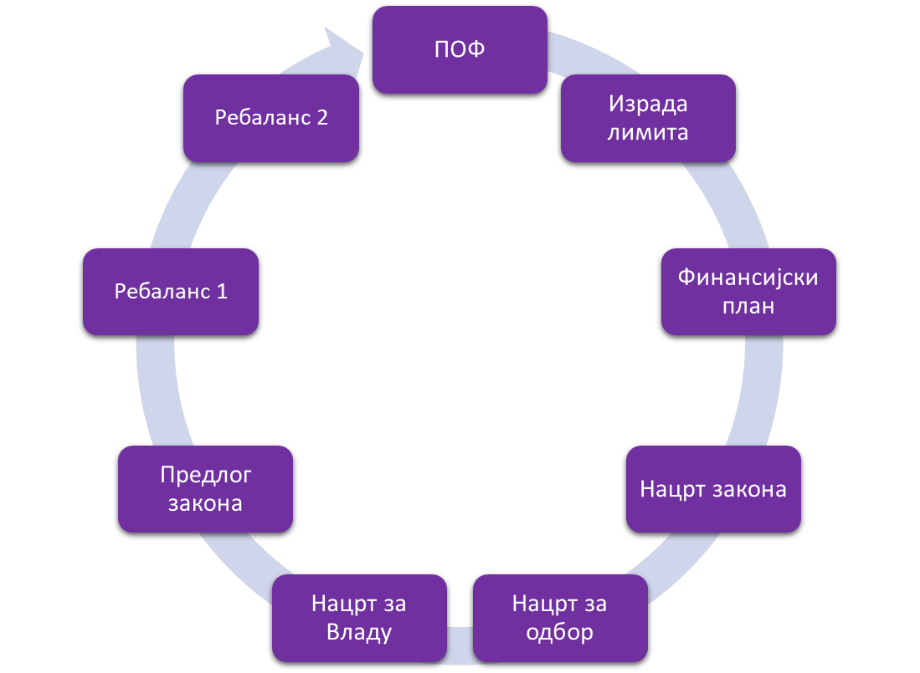
РАД У СИСТЕМУ СПИРИ МОДУЛ ЗА ПРИПРЕМУ БУЏЕТА
Фазе у процесу припреме буџета

Slide 4
РАД У СИСТЕМУ СПИРИ
Директни корисници ће радити у модулу за припрему буџета у следећим фазама:
Предлагање приоритетних области финансирања (ПОФ)
Предлагање финансијских планова до 15.9.
Мишљење на нацрт закона
Мишљење на ребаланс буџета
Индиректни корисници неће радити у модулу за припрему буџета.
Надлежни директан корисник прикупља предлоге финансијских планова индиректних корисника, евентуално коригује износе и уноси предлоге апропријација у оквиру главе индиректних корисника у модул за припрему буџета.
Директан корисник је у обавези да у оквиру главе индиректних корисника планира апропријације из свих извора финансирања.
Уколико у Закону нема планираних средстава из других извора финансирања на глави индиректних корисника, неће се моћи вршити плаћање док се не одобри промена апропријација у складу са Законом о буџетском систему.
Средства за финансирање једног КЈС, односно индиректног корисника, планирају се на једној глави (нпр. средства за основну школу „Х“ планирају се само на глави Основно образовање).

Slide 5
РАД У СИСТЕМУ СПИРИ
МОДУЛ ЗА ИЗВРШЕЊЕ БУЏЕТА

Slide 6
Реализација расхода утврђених Законом о буџету РС, врши се кроз Систем за припрему, извршење, рачуноводство и извештавање (СПИРИ).
Као предуслов за реализацију расхода, корисници буџетски средстава (директни и индиректни) у СПИРИ, на месечном нивоу, уносе своје финансијске планове прихода и расхода, до петог у месецу за период од следећег месеца до краја године.
Унети финансијски планови представљају основ за утврђивање квота, односно расподелу апропријације на месечне износе потрошње до краја године.
Корисници буџетских средстава могу да врше плаћања до висине расхода и издатака који су утврђени квотама за одређени период.
Уколико се јави потреба за додатним средствима за реализацију расхода који у тренутку израде финансијског плана нису били познати, корисник буџетских средстава може да поднесе захтев за промену квота са образложењем тражене промене.
У складу са Правилником о извршењу буџета, корисници буџетских средстава уносе у СПИРИ захтеве за преузимање обавеза, као и захтеве за плаћање, у складу са учитаним квотама.
Уколико се појави потреба за хитним плаћањем, корисник буџетских средстава може доставити Образац за унос захтева за преузимање обавеза у складу са чланом 22. Правилника о систему за извршење буџета РС.

Slide 7
РАД У СИСТЕМУ СПИРИ
МОДУЛ ЗА
РАЧУНОВОДСТВО И ИЗВЕШТАВАЊЕ

Slide 8
ЕВИДЕНЦИОНИ РАЧУНИ
Преласком у систем СПИРИ корисницима се укидају подрачуни које су имали у платном промету. Трансакције које се извршавају евидентирају се на евиденционим рачунима.
Евиденциони рачуни (ЕР) представљају рачуне преко којих се евидентирају новчане трансакције у систему СПИРИ.
Евиденциони рачуни не учествују у платном промету, већ представљају аналитику новчаних трансакција које се у платном промету обављају преко рачуна извршења буџета.
У зависности које изворе финансирања корисник има, може имати више евиденционих рачуна, при чему најмање по један евиденциони рачун за сваки извор финансирања.

Slide 9
ЕВИДЕНЦИОНИ РАЧУН ЗА ИЗВОР 01 – ПРИХОДИ И ПРИМАЊА ИЗ БУЏЕТА
Изузетно за извор финансирања 01 - Приходи и примања из буџета кориснику се отвара само један евиденциони рачун за евидентирање плаћања на терет средстава одобрених буџетом.
Евиденциони рачун извора 01 се аутоматски отвара.
На евиденционом рачуна извора 01 евидентирају се:
Извршене трансакције плаћања од стране корисника;
Рефундације расхода и издатака.
Услов за извршавање расхода и издатака из извора 01 је да корисник има отворену апропријацију.

Slide 10
ЕВИДЕНЦИОНИ РАЧУНИ ЗА ОСТАЛЕ ИЗВОРЕ ФИНАНСИРАЊА
За евидентирање прихода и расхода на терет средстава из осталих извора финансирања корисник може да има више евиденционих рачуна.
На евиденционим рачунима осталих извора финансирања евидентирају се:
Остварени приходи;
Извршене трансакције плаћања од стране корисника;
Рефундације расхода.
Услов за остварење прихода је отворена апропријација прихода.
За разлику од извора 01 услов за извршење расхода је остварен приход и отворена апропријација расхода.

Slide 11
ВОЂЕЊЕ ПОСЛОВНИХ КЊИГА
И ЕВИДЕНТИРАЊЕ ТРАНСАКЦИЈА У ГЛАВНОЈ КЊИЗИ
Корисници буџетских средстава који своје финансијско пословање обављају преко система СПИРИ, воде само помоћне књиге и евиденције;
Корисници ће уместо досадашњих 5 образаца за завршни рачун, подносити образац 1 (Биланс стања) и образац 5 (Извештај о извршењу буџета);
Шеме књижења су дефинисане у систему извршења буџета приликом уноса захтева за преузимање обавеза и захтева за плаћање преузетих обавеза;
Обавезе се аутоматски, путем шеме књижења, евидентирају у главној књизи;
Потраживања остају у помоћним евиденцијама корисника.

Slide 12
ПРЕУЗЕТЕ ОБАВЕЗЕ И ПЛАЋАЊА
Преузимање обавеза у систему врши се након потписивања уговора или другог правног акта.
У систему je омогућено ручно креирање преузетих обавеза као и збирно учитавање преузетих обавеза путем XML фајла.
Преузете обавезе за зараде и друга примања за кориснике који су укључени у Централни информациони систем за обрачун зарада у јавном сектору (ИСКРА) вршиће се аутоматским учитавањем у Систем за припрему, извршење, рачуноводство и извештавање (СПИРИ).
Структуре фајлова су доступне у оквиру корисничке документације.
У систему се врши и рана најава преузетих обавеза од почетка поступка набавке па до закључења уговора. У евиденцији уговора уносе се подаци о покренутим поступцима јавних набавки, тако да се приликом креирања преузетих обавеза уноси податак о броју уговора из евиденције.
Захтев за плаћање се може креирати истовремено када и преузета обавеза или накнадно након одобравања преузете обавезе. На основу одобреног захтева за плаћање, налог за плаћање се генерише и чека реализацију до очекиваног датума плаћања.

Slide 13
ПРИСТУП СИСТЕМУ И АДМИНИСТРАЦИЈА
За приступ тестном систему потребно је регистровати организацију.
Попуњава се online захтев на исти начин као и за друге системе из надлежности Управе за трезор чији су корисници и школе (ЦРФ, ИСПФИ, ЕПП).
На тај начин један запослени (регистровани локални администартор) остварује право приступа.
Администрацију корисничких налога (отварање корисничких налога за друге запослене, доделу корисничких улога и овлашћења) такође врше локални администратори.
Препорука је да обавезно за једну школу буде више запослених којима је омогућен приступ.

Slide 14
ОБУКА И ТЕСТИРАЊЕ
У циљу ефикаснијег спровођења обука и активног учешћа потребно је да се учесници минимално информишу о систему извршења буџета, као и самој апликацији путем које се спроводе активности - СПИРИ.
Правилник о систему извршења буџета са прилозима је доступан и на сајту УТ у делу прописа.
На сајту у делу сервиси се налазе кратке информације о сервису, линкови за приступ и видео презентације. Видео презентације су намењене online обуци корисника и приказују рад у систему са основним функционалностима.
Препорука је да се прегледају видео презентације јер је тај део и предмет обуке која ће се одржати током марта.

Slide 15
ТЕХНИЧКИ ПРЕДУСЛОВИ ЗА ПРИСТУП
Технички предуслови за приступ корисника тестном систему СПИРИ су:
Поседовање рачунара са неким од оперативних система заступљених на тржишту (минимум Windows 7 или новији) и неким од популарних интернет прегледача (Mozilla Firefox, Google Chrome, Safari, Edge и сл);
Приступ интернету;
Адреса електронске поште.

Slide 16
Хвала на пажњи

